Slide 1
Edge detection σε κινητά τηλέφωνα στο Android Studio με ανάδραση την δόνηση
Μάθημα: Απτικές Διεπαφές
Καθηγητής: Κοκκώνης Γεώργιος
Θεσσαλονίκη 2024
Κατσεησβίλη
Βασίλης
ΑΜ: 2019066
Ζερβόγλου
Δημήτριος Κωνσταντίνος
ΑΜ: 2019045

Slide 2
Περιεχόμενα
Χρήση της εφαρμογής
Τρόπος λειτουργίας
Τρόπος κατασκευής
Στιγμιότυπα της εφαρμογής
Κώδικας

Slide 3




Χρήση της εφαρμογής
Η εφαρμογή αναπτύχθηκε με σκοπό να χρησιμοποιηθεί
από παιδιά με προβλήματα όρασης έτσι ώστε να μπορέσουν
μέσω της δόνησης και της αφής να εξοικειωθούν στην αναγνώριση διαφόρων αντικειμένων της καθημερινότητας.

Slide 4
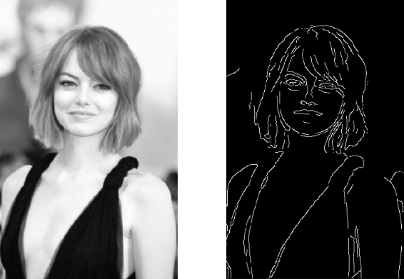
Τρόπος λειτουργίας
Η εφαρμογή περνάει από διάφορες συναρτήσεις εικόνες με αντικείμενα.
Εντοπίζει τις άκρες κάθε σχήματος.
Δονείται όταν υπάρξει αφή του
δαχτύλου με τις άκρες του αντικειμένου.

Slide 5


Τρόπος κατασκευής
Η εφαρμογή υλοποιήθηκε στο περιβάλλον του Android Studio σε γλώσσα Java.
Η υλοποίηση επιτεύχθηκε με την ενσωμάτωση της βιβλιοθήκης OpenCV (Open Computer Vision).

Slide 6
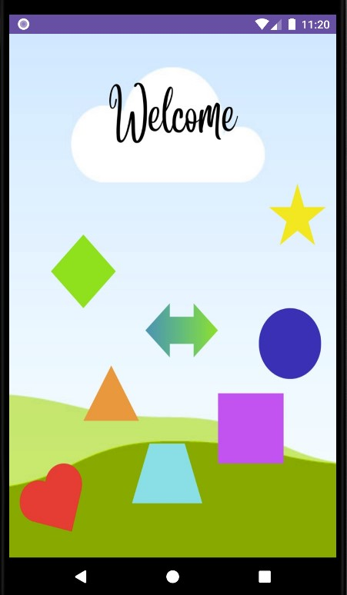
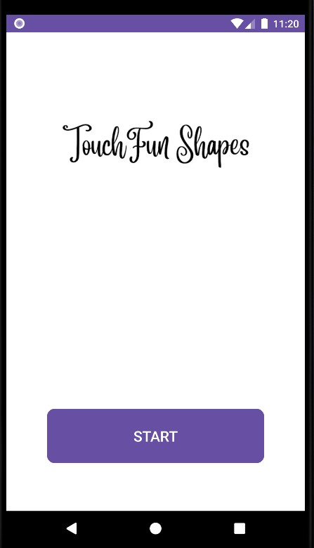
Στιγμιότυπα της εφαρμογής
(1/3)

Slide 7
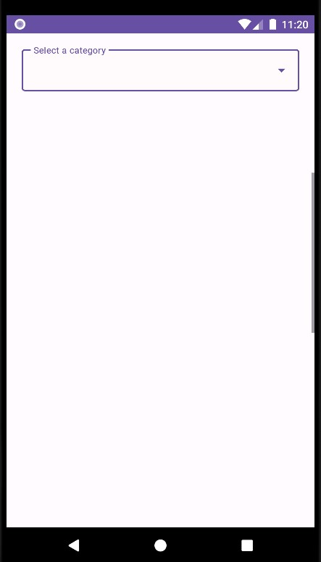
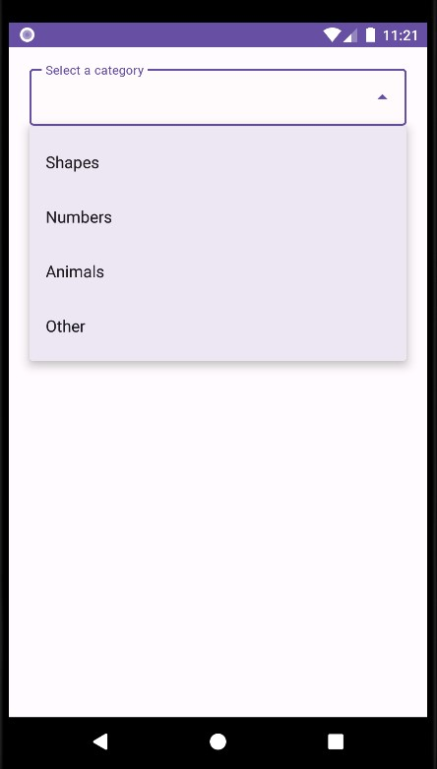
Στιγμιότυπα της εφαρμογής
(2/3)

Slide 8
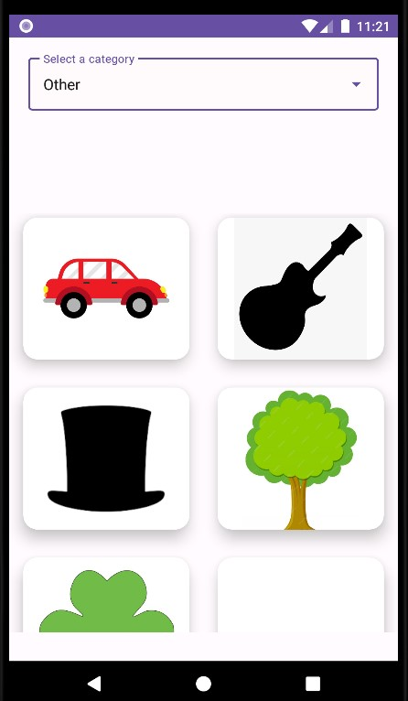
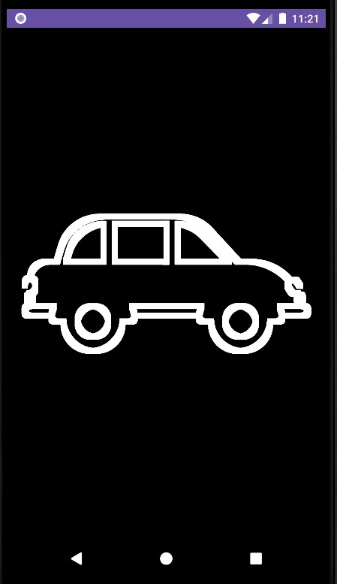
Στιγμιότυπα της εφαρμογής
(3/3)

Slide 9
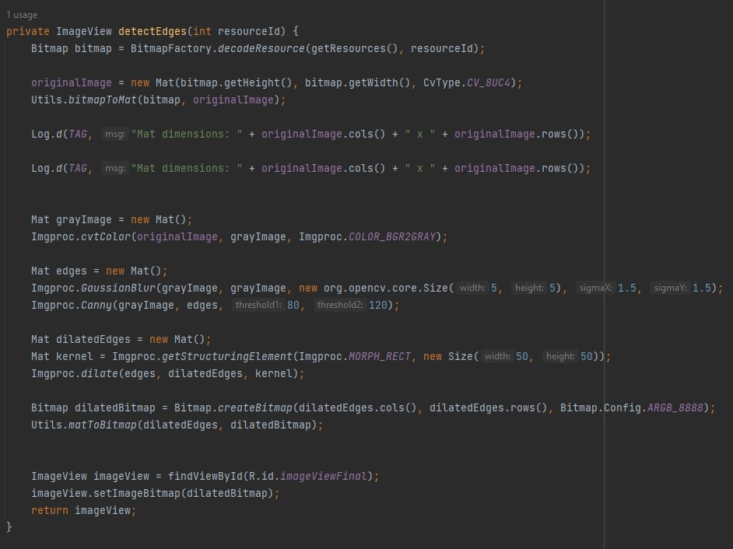
Κώδικας (1/4)

Slide 10
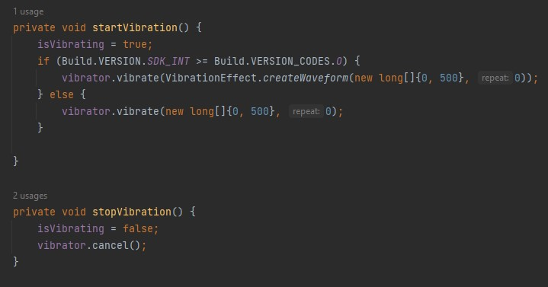
Κώδικας (2/4)

Slide 11
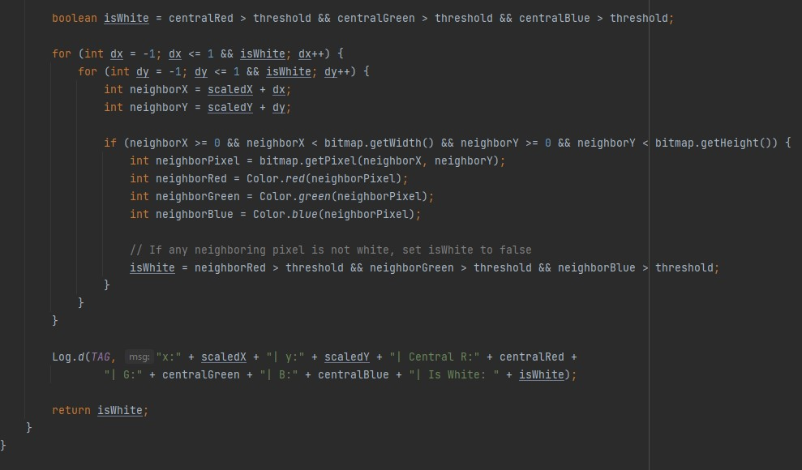
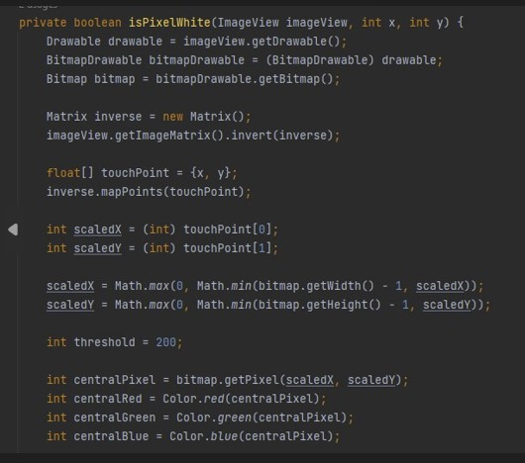
Κώδικας (3/4)

Slide 12
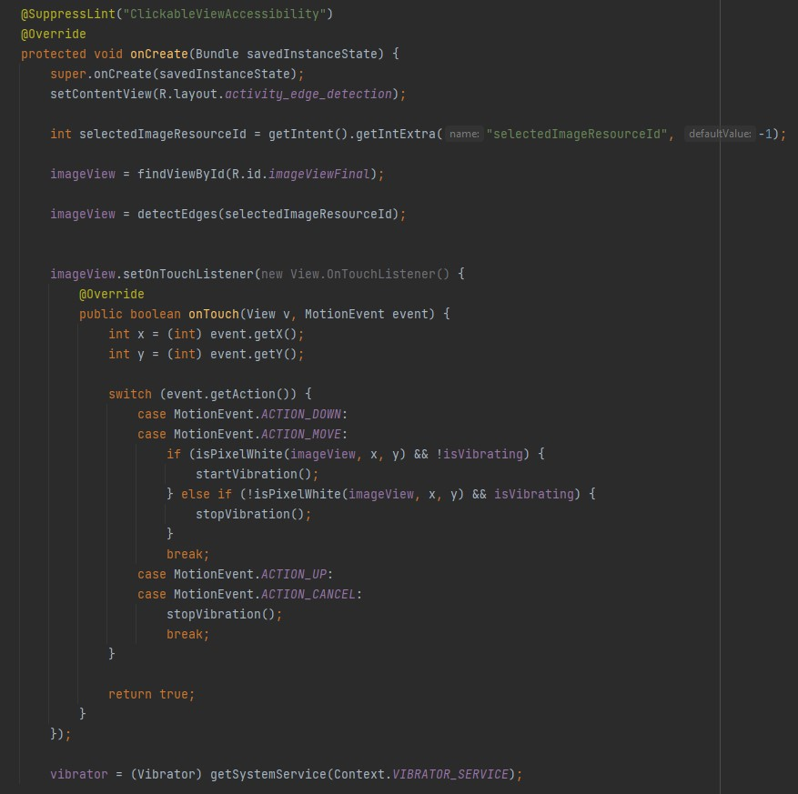
Κώδικας (4/4)

Slide 13
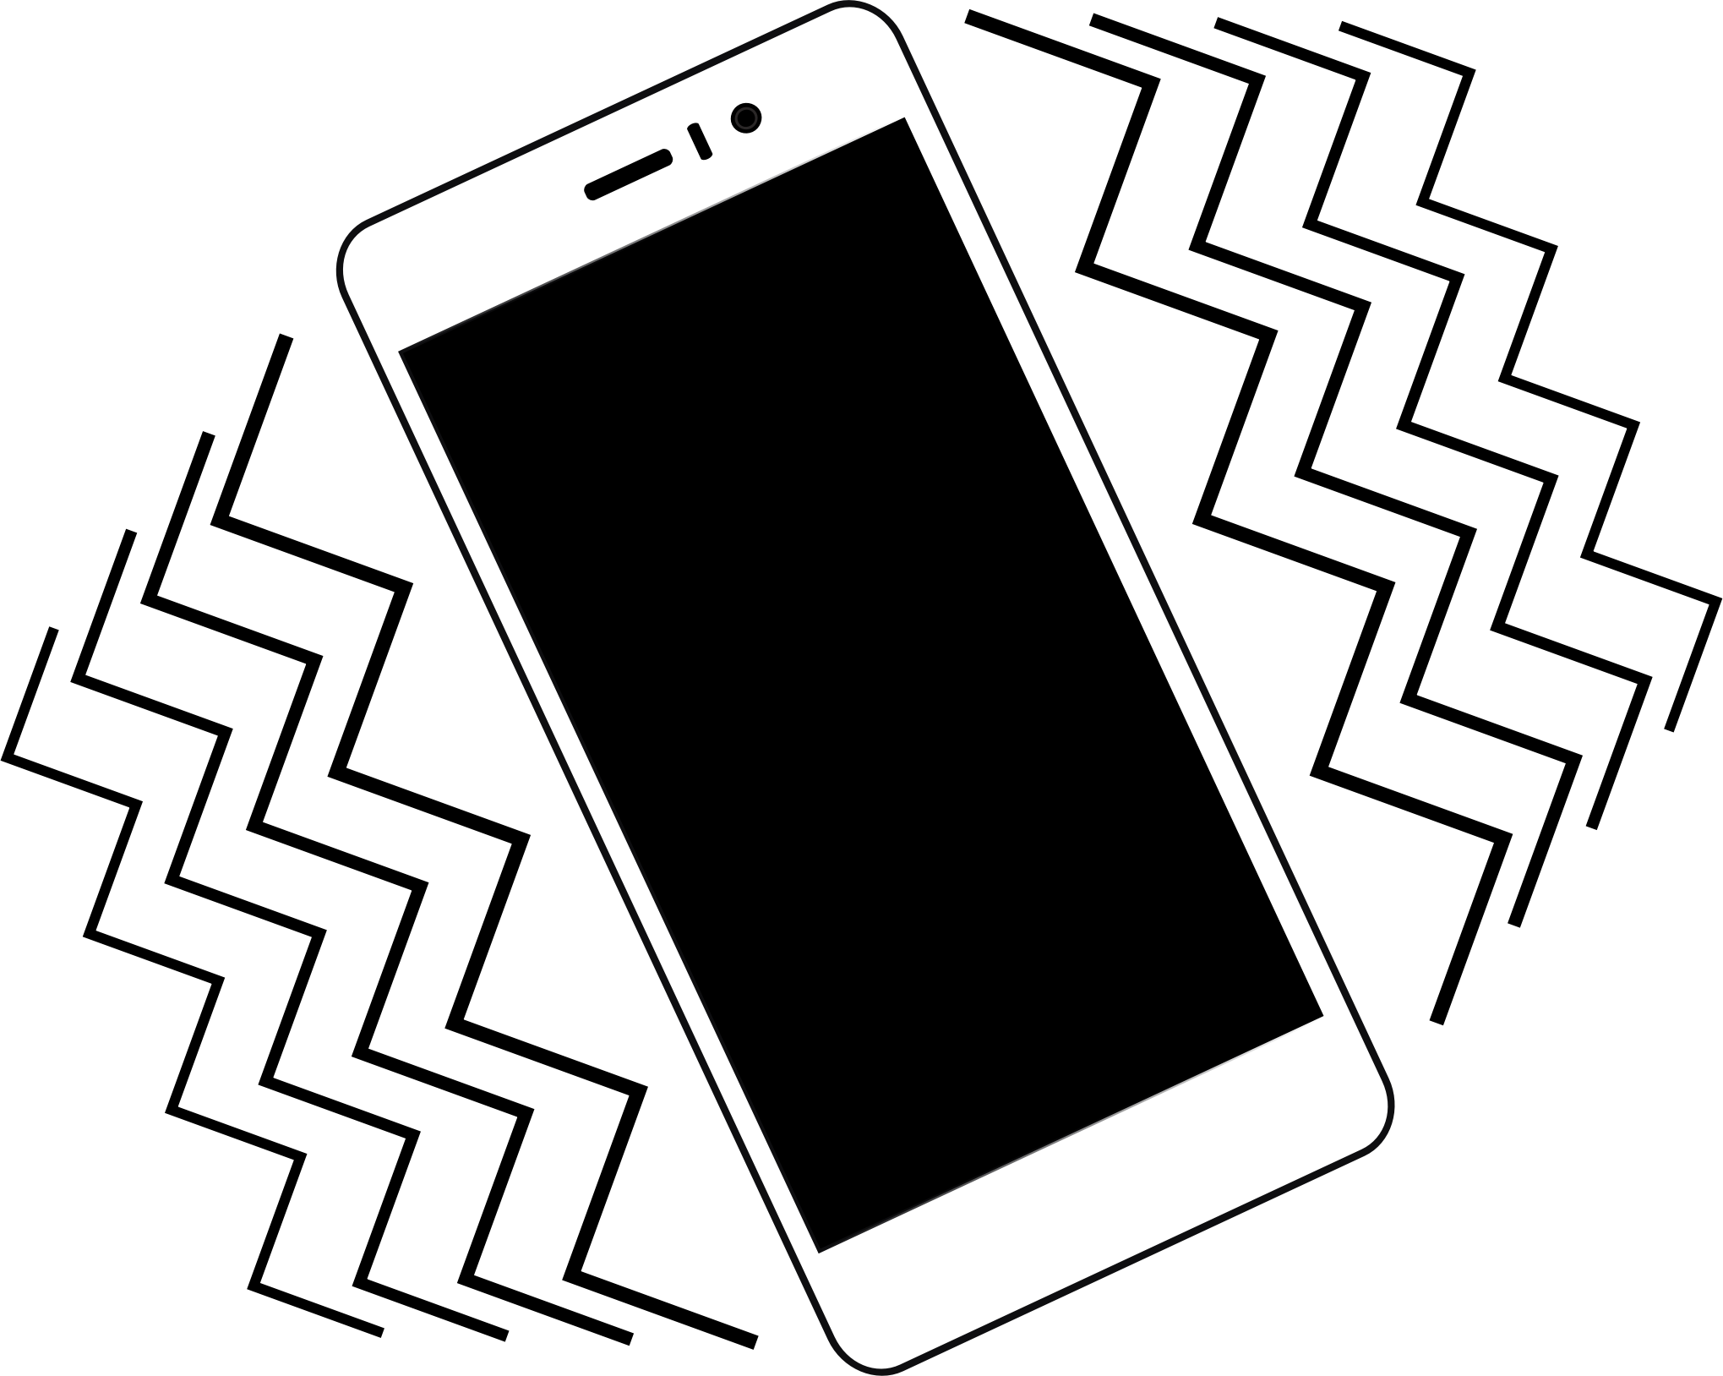
Απορίες;
Ευχαριστώ για την προσοχή σας!

